Slide 1

Session 11
Lập Trình Hướng Đối Tượng
OOP

Slide 2

Điểm danh
Notes:
Phần này có thể để học viên tự đọc. Nếu hướng dẫn thì tổ chức theo dạng thảo luận hỏi về những không hiểu sau khi nghe video.

Slide 3

Kiểm tra bài cũ

Slide 4

5 phút viết ra các câu hỏi

Slide 5
Mục tiêu
Trình bày được khái niệm lập trình hướng đối tượng.
Phân biệt được class và object
Nắm được bốn tính chất của lập trình hướng đối tượng.
Triển khai được encapsulation và inheritance trong JavaScript.

Slide 6
Thảo luận
Lập Trình hướng đối tượng là gì ?

Slide 7
Khái niệm lập trình hướng đối tượng
Lập trình hướng đối tượng (Object Oriented Programming, viết tắt: OOP) là một kỹ thuật lập trình cho phép lập trình viên tạo ra các đối tượng trong code, ánh xạ các đối tượng thực tế trong cuộc sống vào ngôn ngữ lập trình.
Đối tượng bao gồm:
Thuộc tính: các dữ liệu, tính chất của đối tượng
Hành vi: các khả năng, hành động mà đối tượng có thể thực hiện

Slide 8
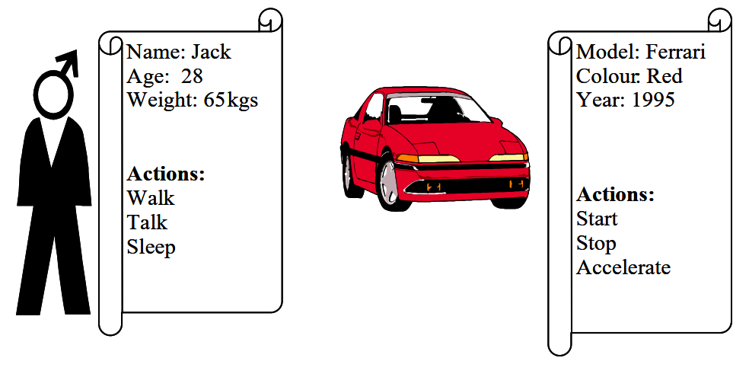
Thảo luận
Xác định đối tượng, và tìm thuộc tính và hành vi của những đối tượng ở hình bên dưới ?

Slide 9
Thảo luận
Class và Object là gì ?

Slide 10
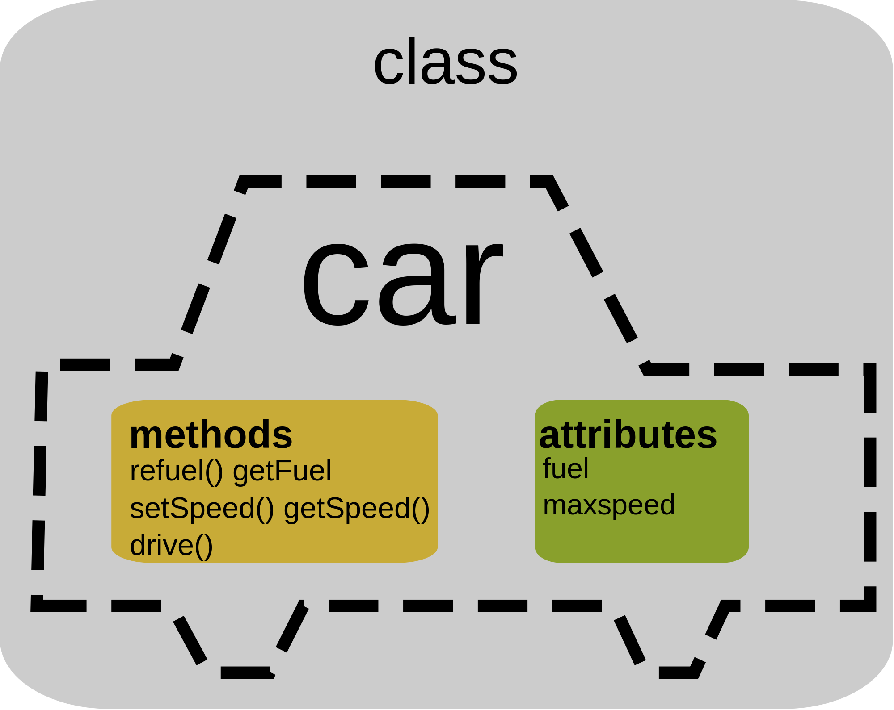
Class
Class là khái niệm dùng để mô tả một loại đối tượng có những thuộc tính, hành vi và những mối quan hệ thông thường tương tự nhau.

Slide 11
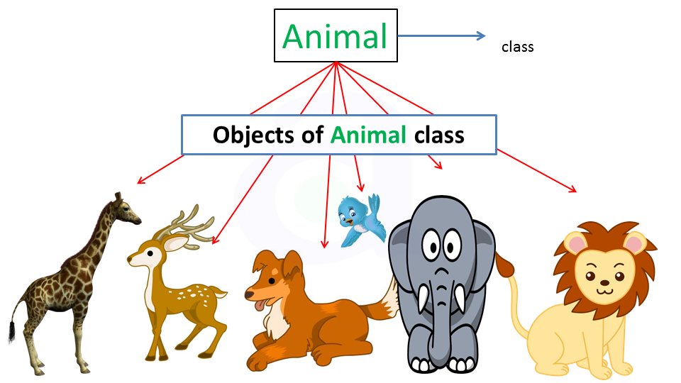
Object
Đối tượng là thể hiện của một lớp. Mỗi đối tượng có những thuộc tính hay những đặc điểm mô tả và những hành vi riêng nhằm phân biệt nó với các đối tượng khác.

Slide 12
Khai báo Class
Dùng từ khóa class để khai báo một lớp.
Ví dụ: khai báo một lớp “Product”:
class Product { constructor(name, price) { this.name = name; this.price = price; this.infomation = `${name} - ${price}`; } checkStore(storeid) { console.log(this.name + ' in store ' + storeid); } }
Hàm khởi tạo

Slide 13
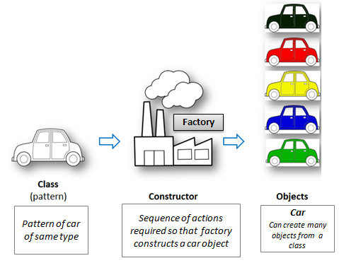
Hàm khởi tạo - constructor
- Hàm khởi tạo dùng để tạo khởi tạo thông tin cho đối tượng.
- Trong một class có một constructor.

Slide 14

Demo khai báo class và khởi tạo đối tượng.

Slide 15
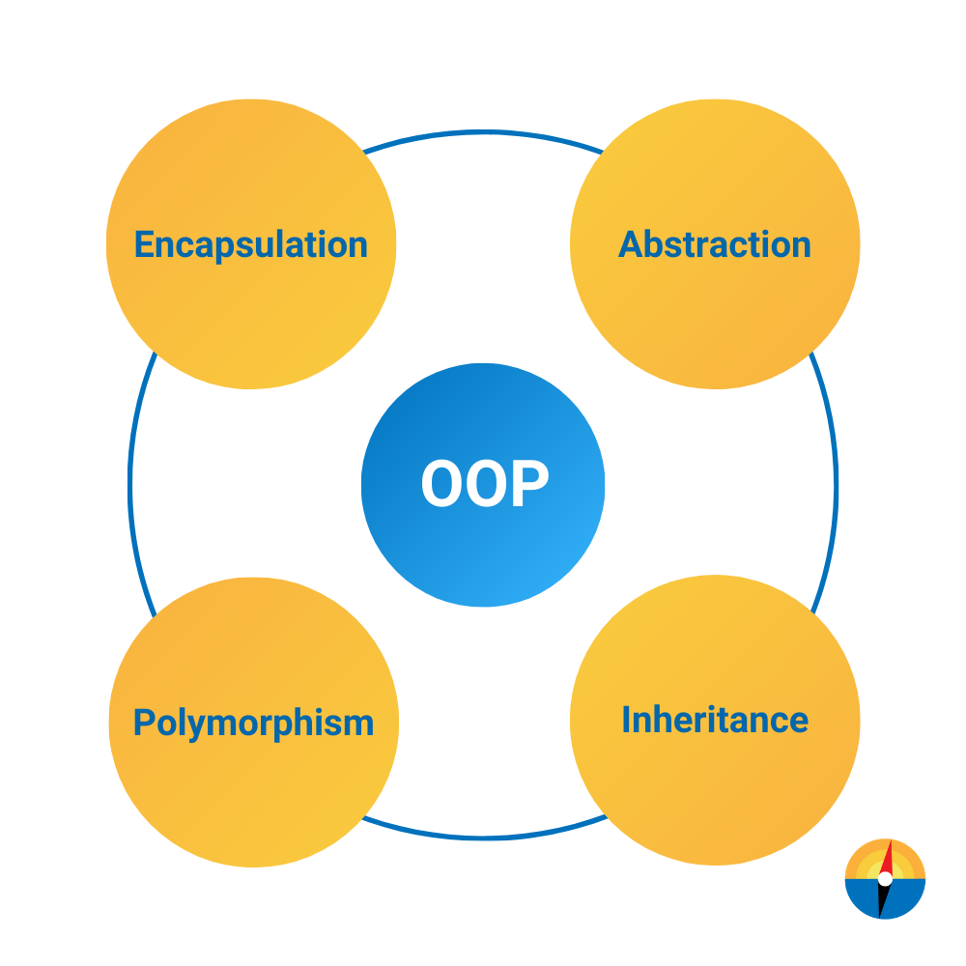
Các tính chất của OOP
Lập trình OOP có 4 tính chất:
Tính bao đóng
Tính trừu tượng
Tính kế thừa
Tính đa hình

Slide 16
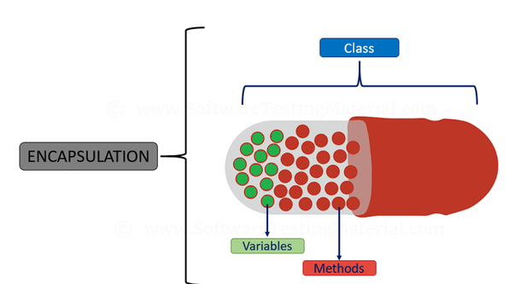
Encapsulation
Tính bao đóng là khả năng truy xuất vào các thành phần của một đối tượng trong khi vẫn đảm bảo che giấu các đặc tính riêng tư bên trong đối tượng.
Các đối tượng khác không thể tác động trực tiếp đến dữ liệu bên trong và làm thay đổi trạng thái của đối tượng mà bắt buộc phải thông qua các phương thức getter/setter do đối tượng đó cung cấp.

Slide 17
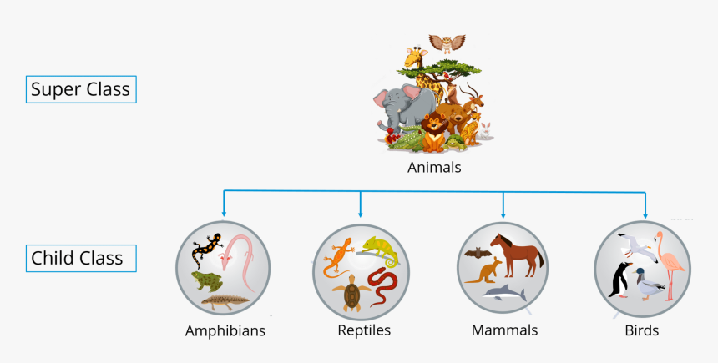
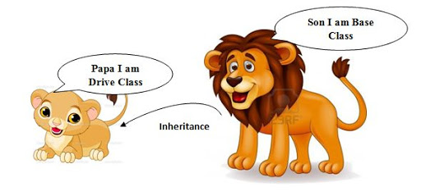
Inheritance
Tính kế thừa cho phép các đối tượng có thể chia sẻ hay mở rộng các thuộc tính hoặc phương thức mà không phải tiến hành định nghĩa lại.

Slide 18
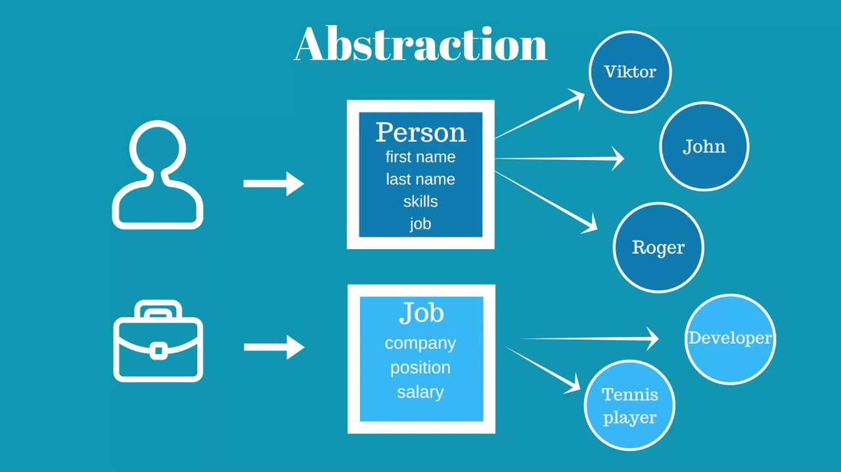
Abstraction
Loại bỏ những thuộc tính và hành vi không quan trọng của đối tượng, chỉ giữ lại những thuộc tính và hành vi có liên quan đến vấn đề đang giải quyết.

Slide 19
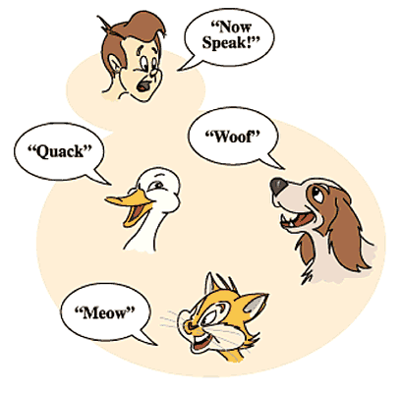
Polymorphism
Tính đa hình thể hiện khi với cùng một phương thức nhưng có thể có cách ứng xử khác nhau ở những đối tượng khác nhau.

Slide 20
Demo triển khai encapsulation và inheritance

Slide 21

Giải thích các câu hỏi được viết từ trước bài học

Slide 22
Tóm tắt bài học
Lập trình OOP là một kỹ thuật lập trình cho phép lập trình viên tạo ra các đối tượng trong code
Lớp là khuôn mẫu để mô tả các thuộc tính và hành vi
Đối tượng là thể hiện cụ thể của một lớp
JavaScript sử dụng từ khoá class hoặc function để khai báo lớp
Phân biệt được class và object
Hàm khởi tạo dùng để tạo khởi tạo thông tin cho đối tượng
Trình bày được các tính chất đặc trưng của lập trình hướng đối tượng

Slide 23
Bổ xung các kiến thức thêm
https://levunguyen.com/laptrinhjavascript/2021/02/21/lap-trinh-huong-doi-tuong-trong-javascript/
https://levunguyen.com/laptrinhjavascript/2021/02/24/su-dung-ke-thua-trong-javascript/
https://levunguyen.com/laptrinhjavascript/2021/02/24/su-dung-prototype-trong-javascript/
https://developer.mozilla.org/vi/docs/Web/JavaScript/Reference/Classes
https://xuanthulab.net/lop-trong-javascript.html

